Slide 1
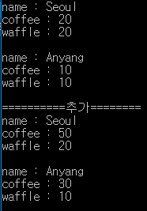
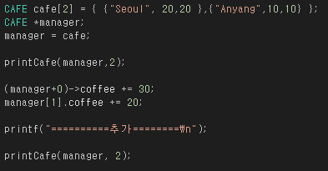

Example01 – 구조체 사용하기 (1)
결과
Main()
포인터 변수에 주소 저장
서울 커피 +30
안양 커피 +20
선언문

Slide 2
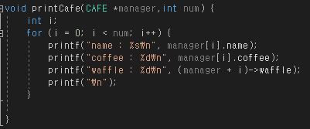
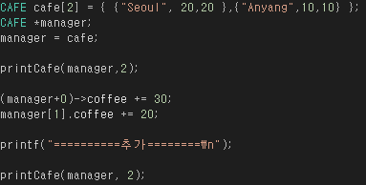
답 :

Slide 3
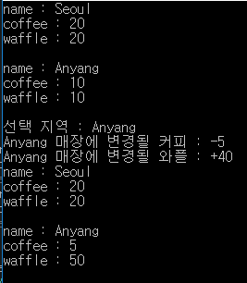
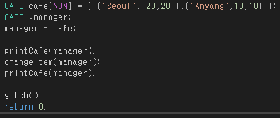
Example02 – 구조체 사용하기 (2)
결과
Main()
선언문

Slide 4
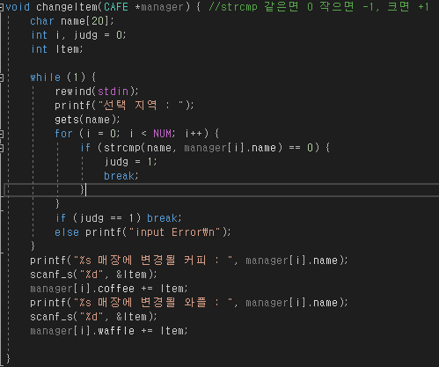
답 :

Slide 5
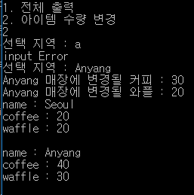
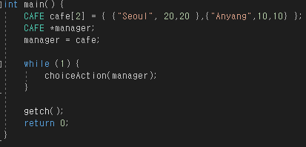
Example03 – 구조체 사용하기(3)
결과
반복문
Main()
선언문

Slide 6
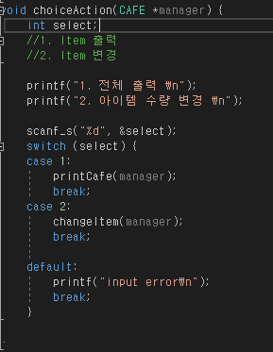
답 :

